Slide 1
Правила перспективы
Муниципальное общеобразовательное учреждение
средняя общеобразовательная школа №6
г.Зарайска Московской области
Урок изобразительного искусства в 5 классе
Учитель: Шигарева Татьяна Николаевна

Slide 2
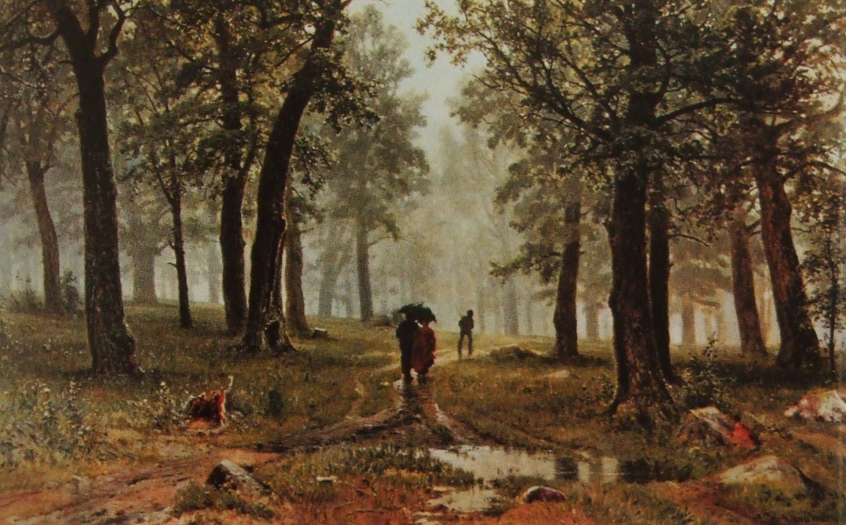
И.И.Шишкин «Дождь в дубовом лесу»

Slide 3
Как художнику удалось показать, что один человек ушел далеко вперед, а двое немного отстали?

Slide 4
Современные компьютерные технологии позволяют внести изменения в работу художника. Давайте попробуем скопировать дальнюю фигуру и поместить ее на передний план. Размеры мы, конечно, увеличим

Slide 5
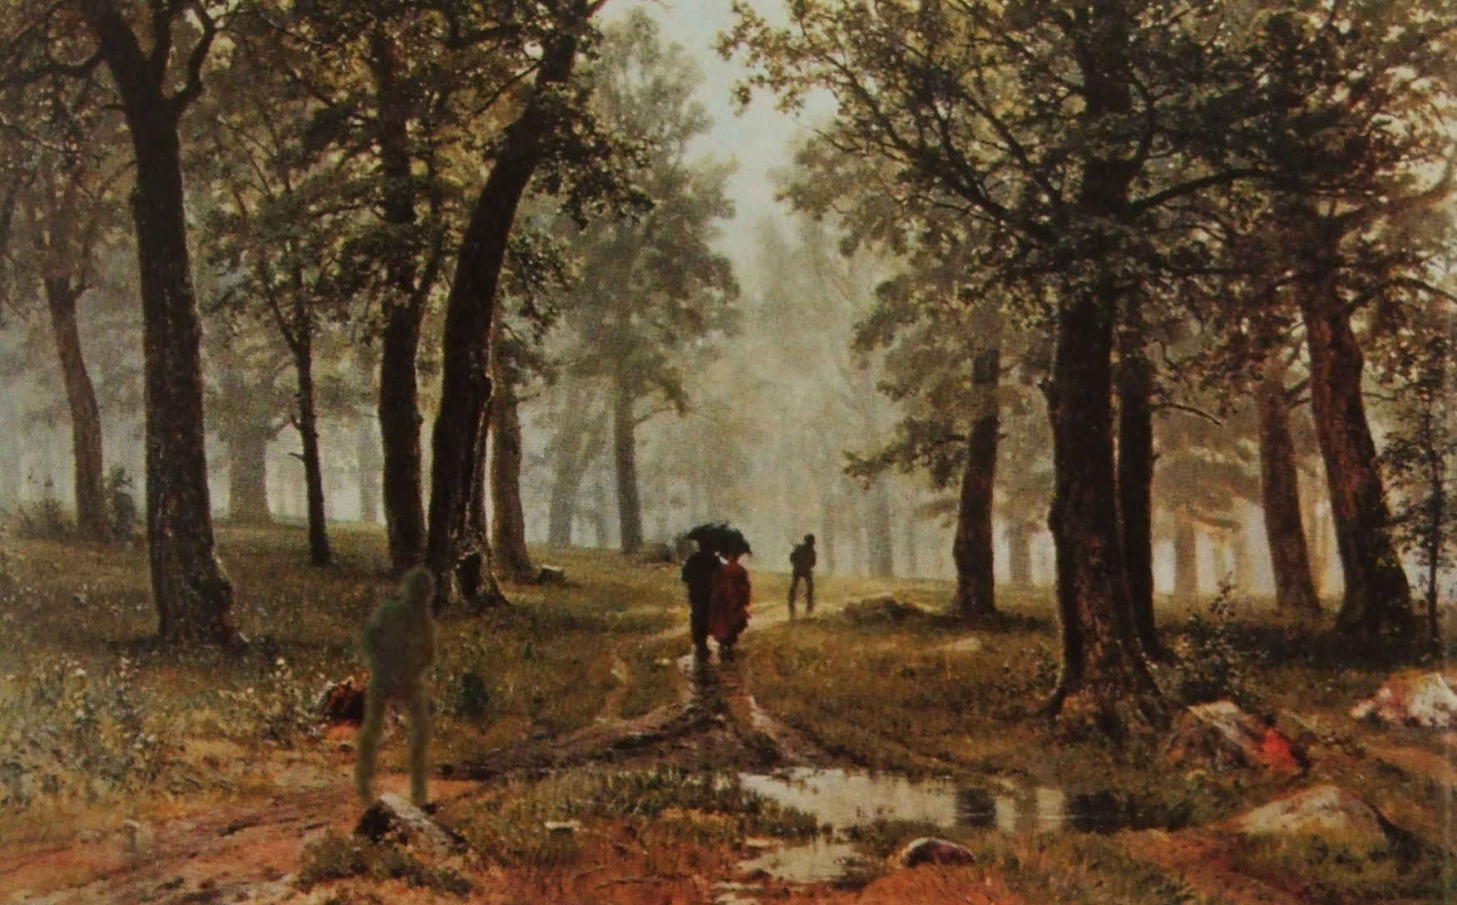
И.И.Шишкин «Дождь в дубовом лесу»

Slide 6
Вам нравится результат нашей работы? Почему?

Slide 7
Давайте сделаем вывод! При изображении предмета на заднем и переднем планах мы, конечно, изменяем размер предмета, а как изменяется цветовая гамма? Свет и тень? Мелкие детали?

Slide 8
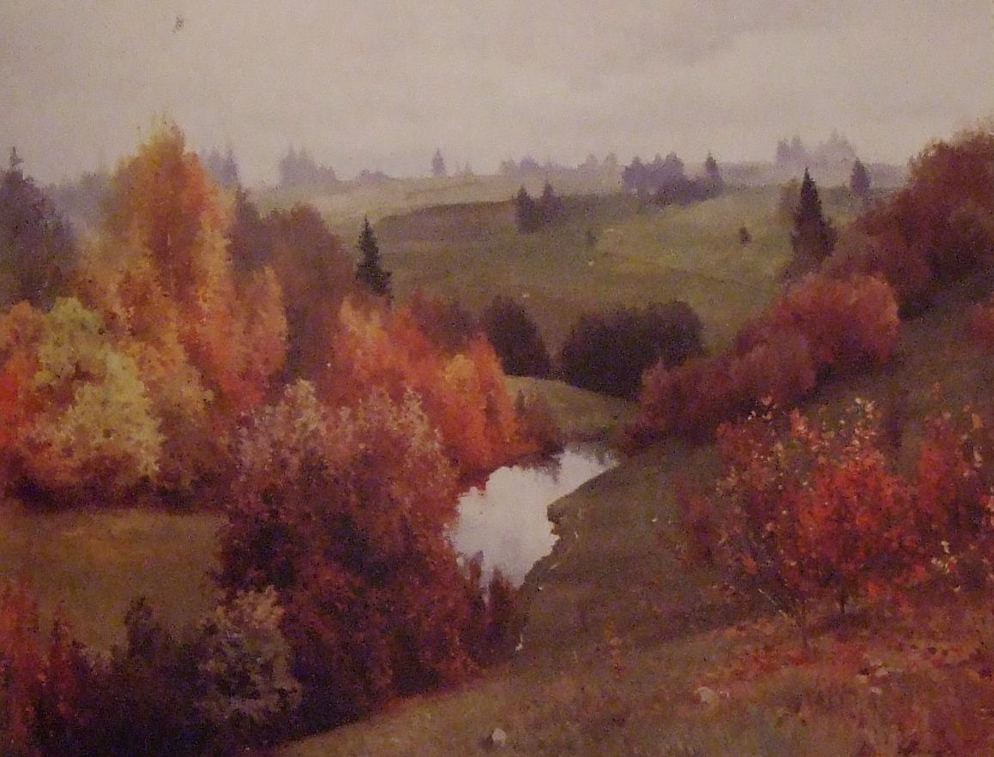
А.Шильдер «Овраг»

Slide 9
Вспомните стихи об осени
Как поэты описывают листву деревьев осенью?
Какие краски, по вашему мнению, должен использовать художник, чтобы передать красоту осенней листвы?
А нужно ли использовать голубые, фиолетовые цвета?

Slide 10



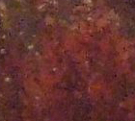
Посмотрите, какие краски использовал художник. Почему он не ограничил свою палитру только теплыми, «золотыми» цветами?

Slide 11
Давайте проведем еще один эксперимент.
На следующей картине художник изобразил сражение русского и шведского флота. Попробуем разобраться, чьи корабли находятся вдали. Рассмотрите флаги кораблей. Чтобы было удобнее, я их увеличила

Slide 12
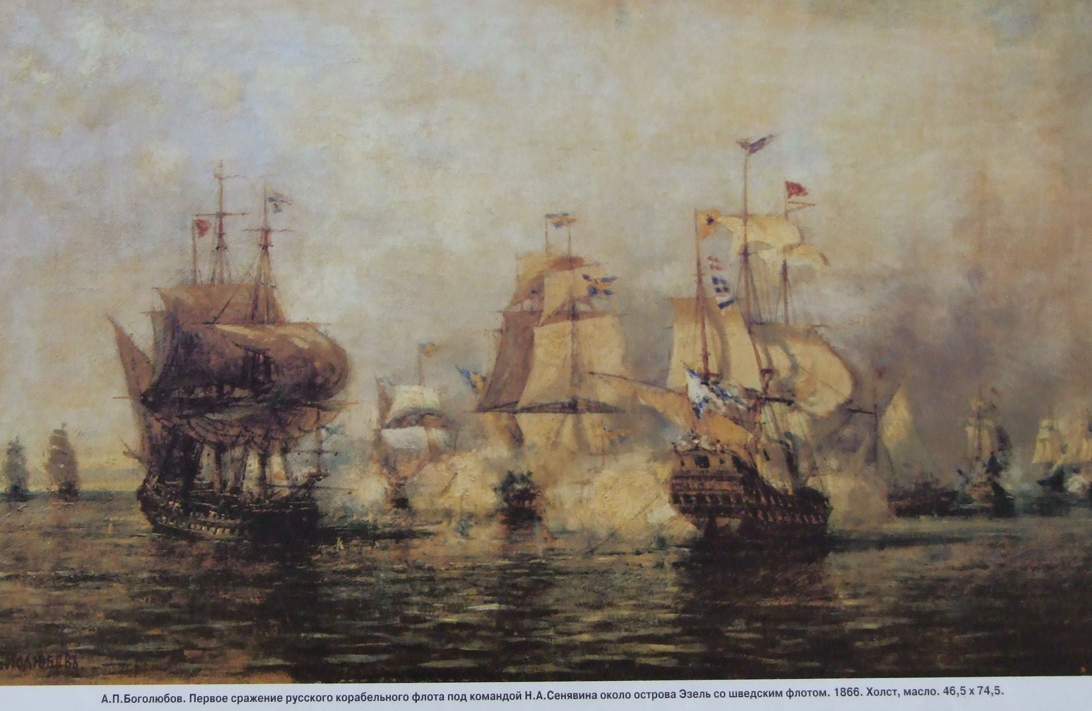
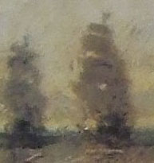
А.П.Боголюбов «Первое сражение русского корабельного флота под командой Н.А.Сенявина около острова Эзель со шведским флотом»

Slide 13
Почему даже при увеличении нам не удается это сделать?

Slide 14
А сейчас более трудное задание!
Я покажу три фрагмента одной картины. Попробуйте догадаться, какой из них находится на переднем плане, какой на среднем, а какой на дальнем. Объясните свою точку зрения

Slide 15
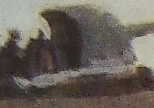
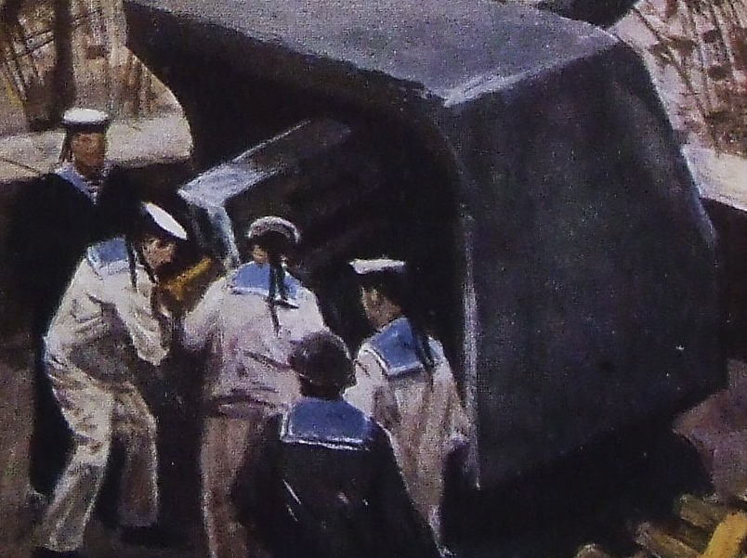
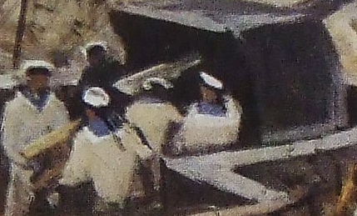
№3
№2
???
№1

Slide 16
Проверим?

Slide 17
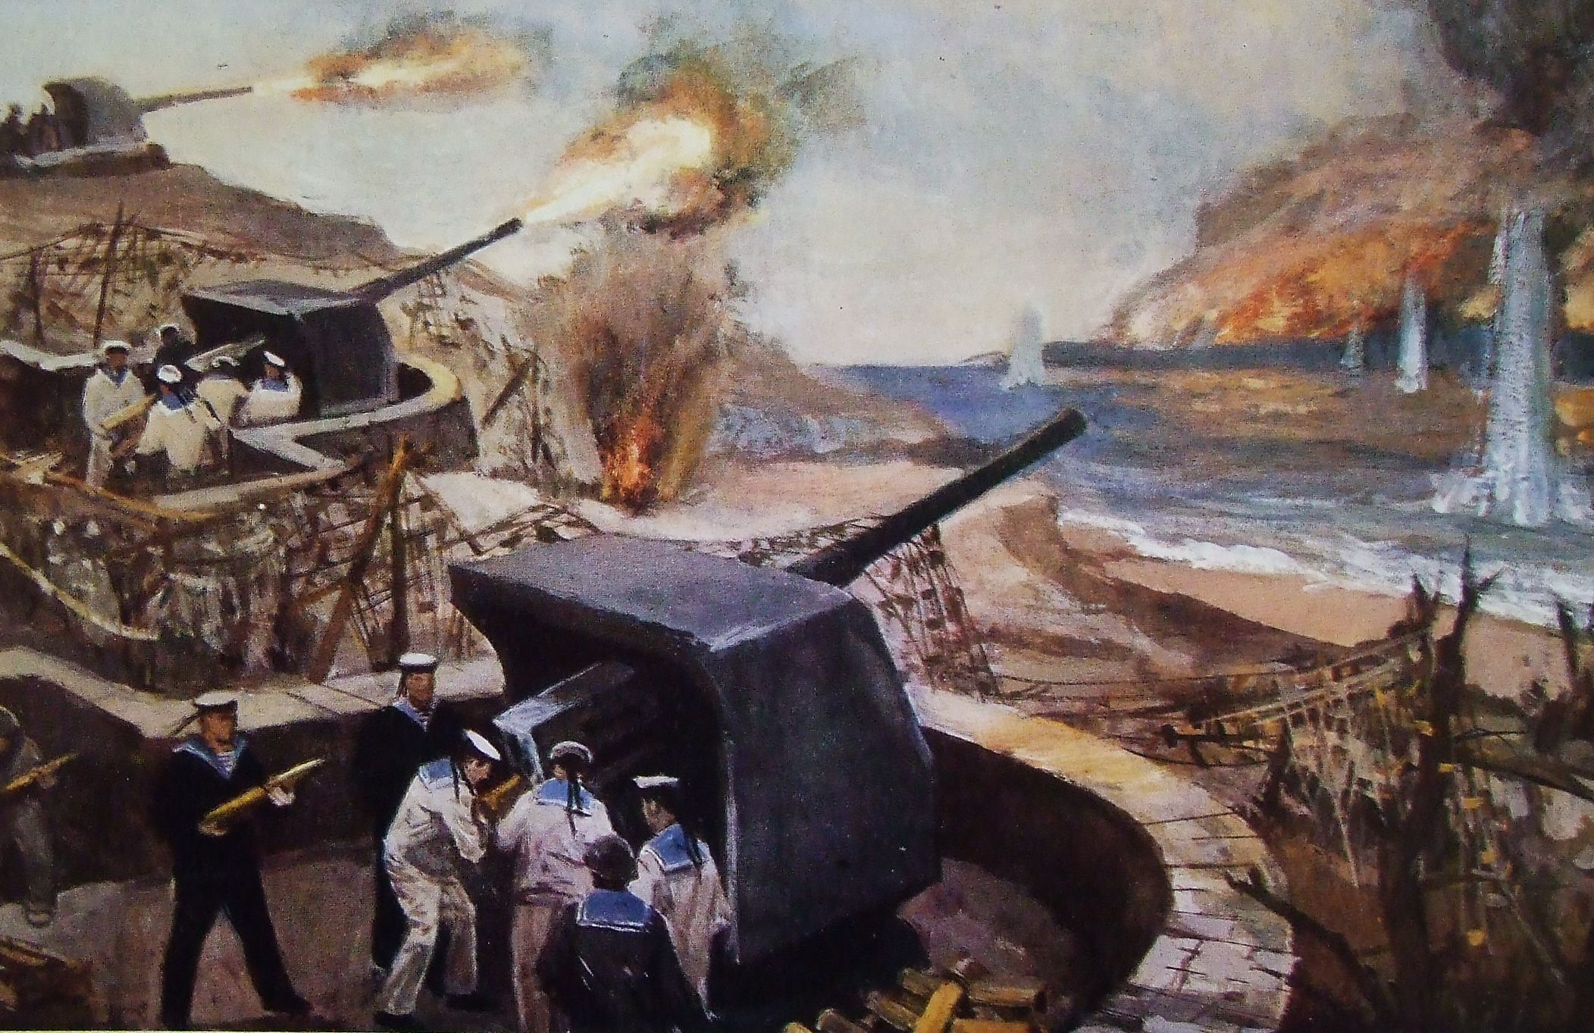
№3
№1
№2

Slide 18
Повторим изученное!
Проанализируйте следующие картины, объясните, как художнику удалось передать пространство?
Чем отличаются ближний и дальний планы?

Slide 19
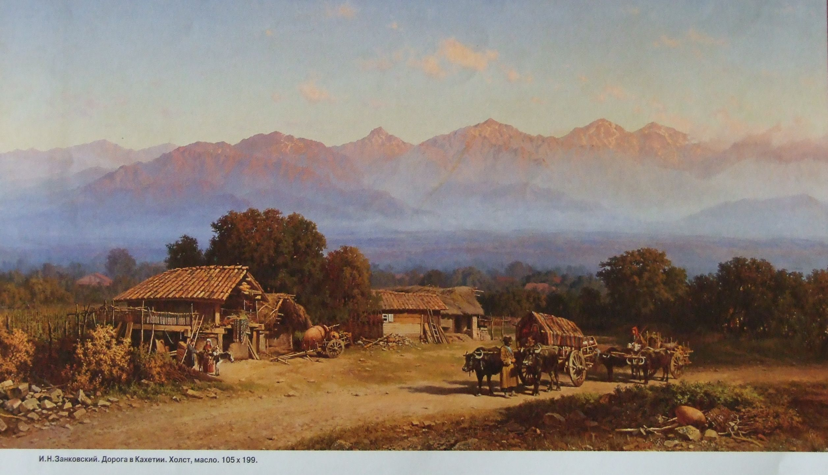
И.Н.Занковский «Дорога в Кахетии»

Slide 20
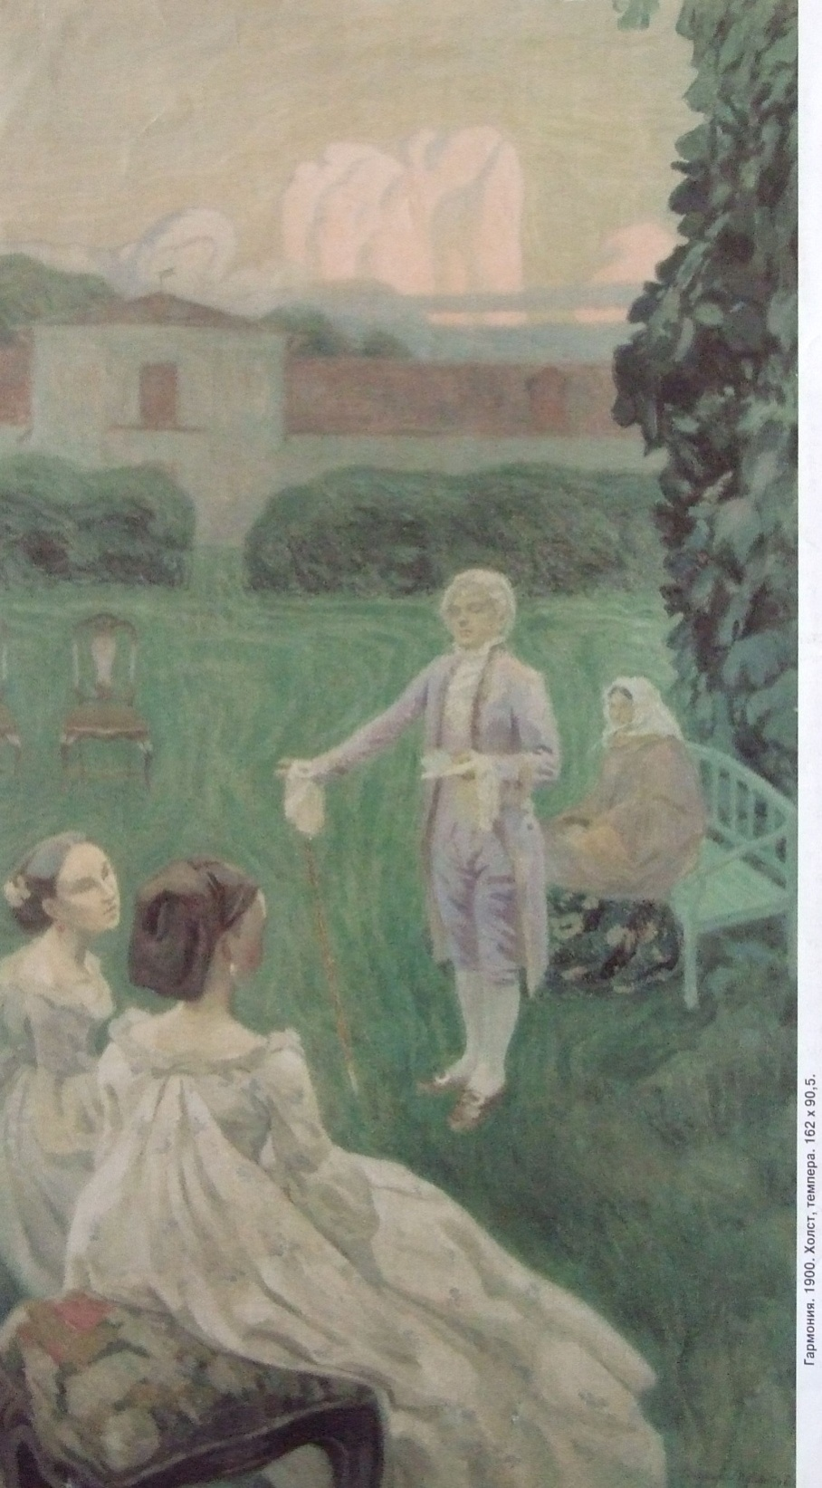
Борисов-Мусатов
«Гармония»

Slide 21
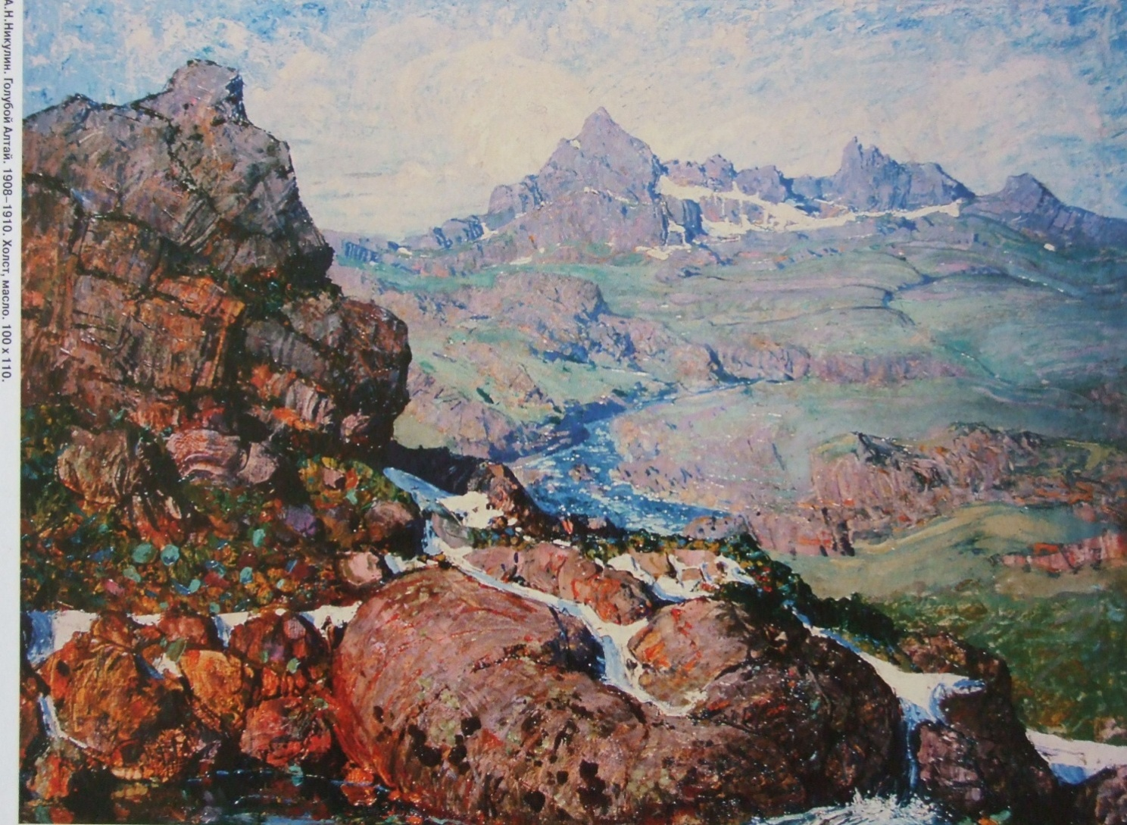
А.Никулин «Голубой Алтай»

Slide 22
Передний и дальний планы отличаются только по цвету?
А что если мы сделаем изображение черно-белым? Может быть тогда различие между планами исчезнет?

Slide 23
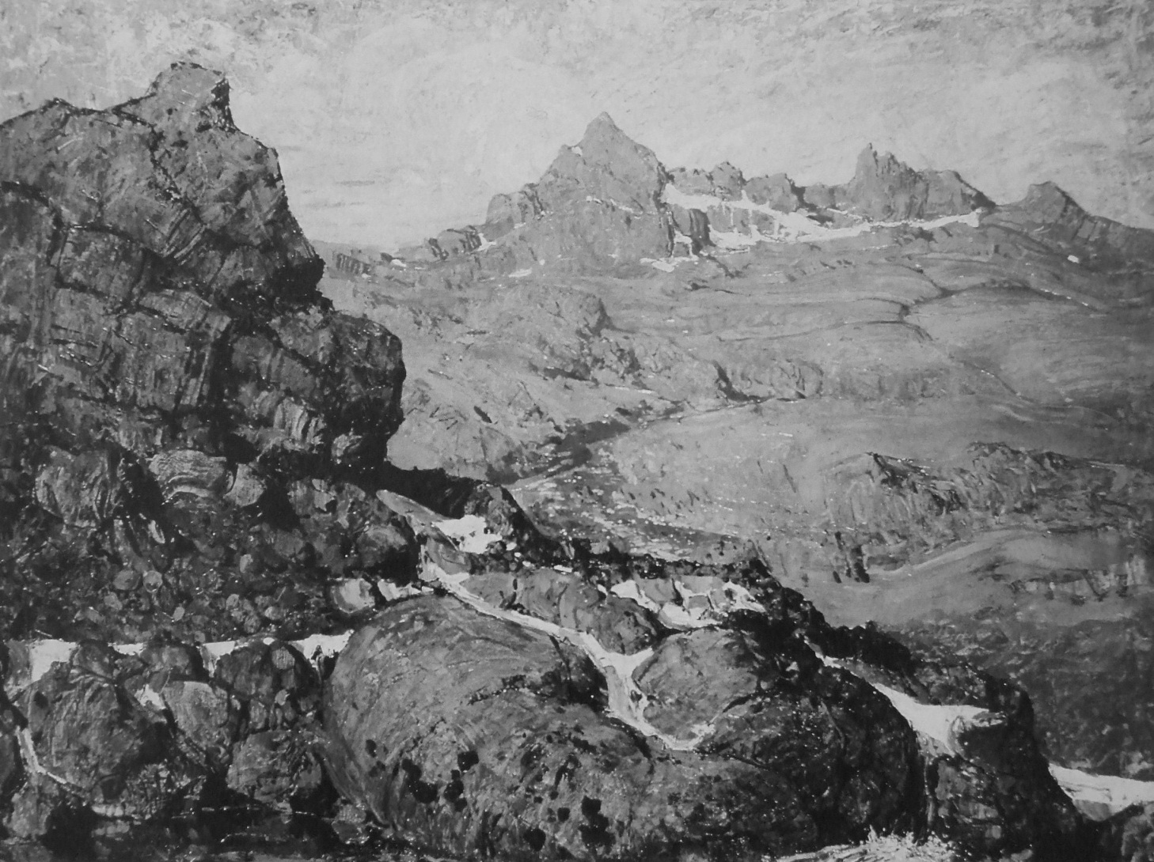
А.Никулин «Голубой Алтай»

Slide 24
Какие еще отличия вы заметили?

Slide 25
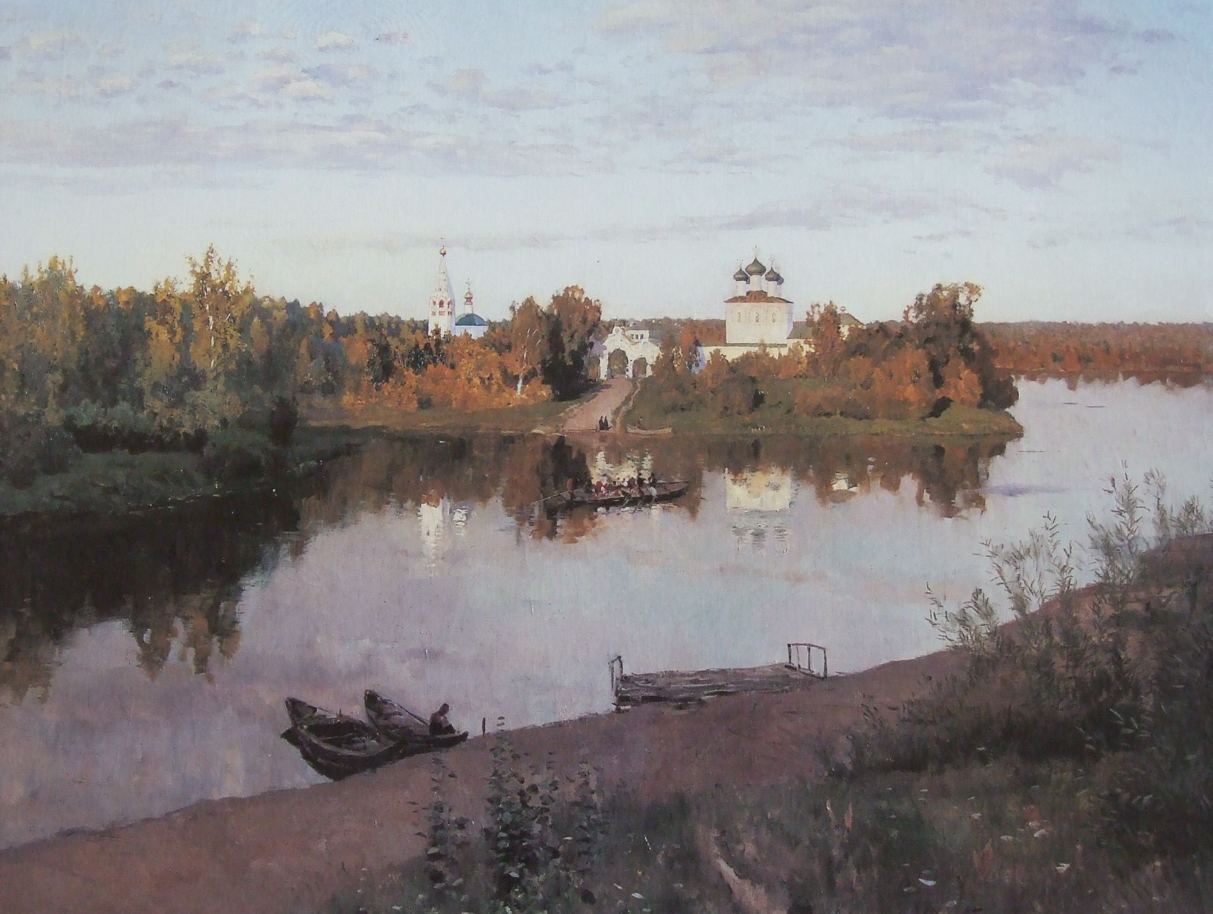
И.Левитан «Вечерний звон»

Slide 26
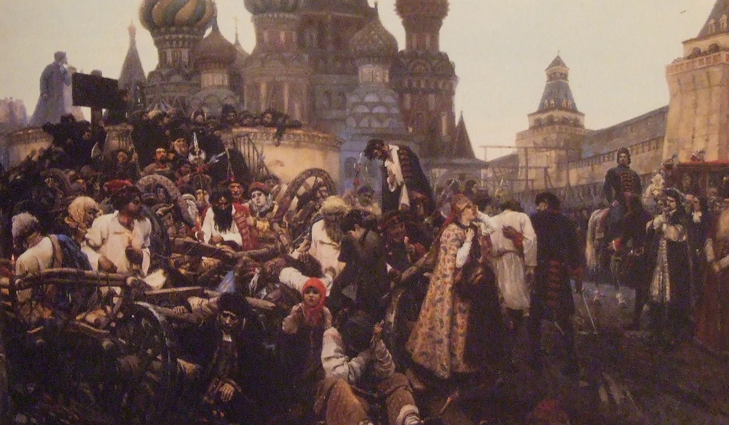
Василий Суриков «Утро стрелецкой казни»

Slide 27
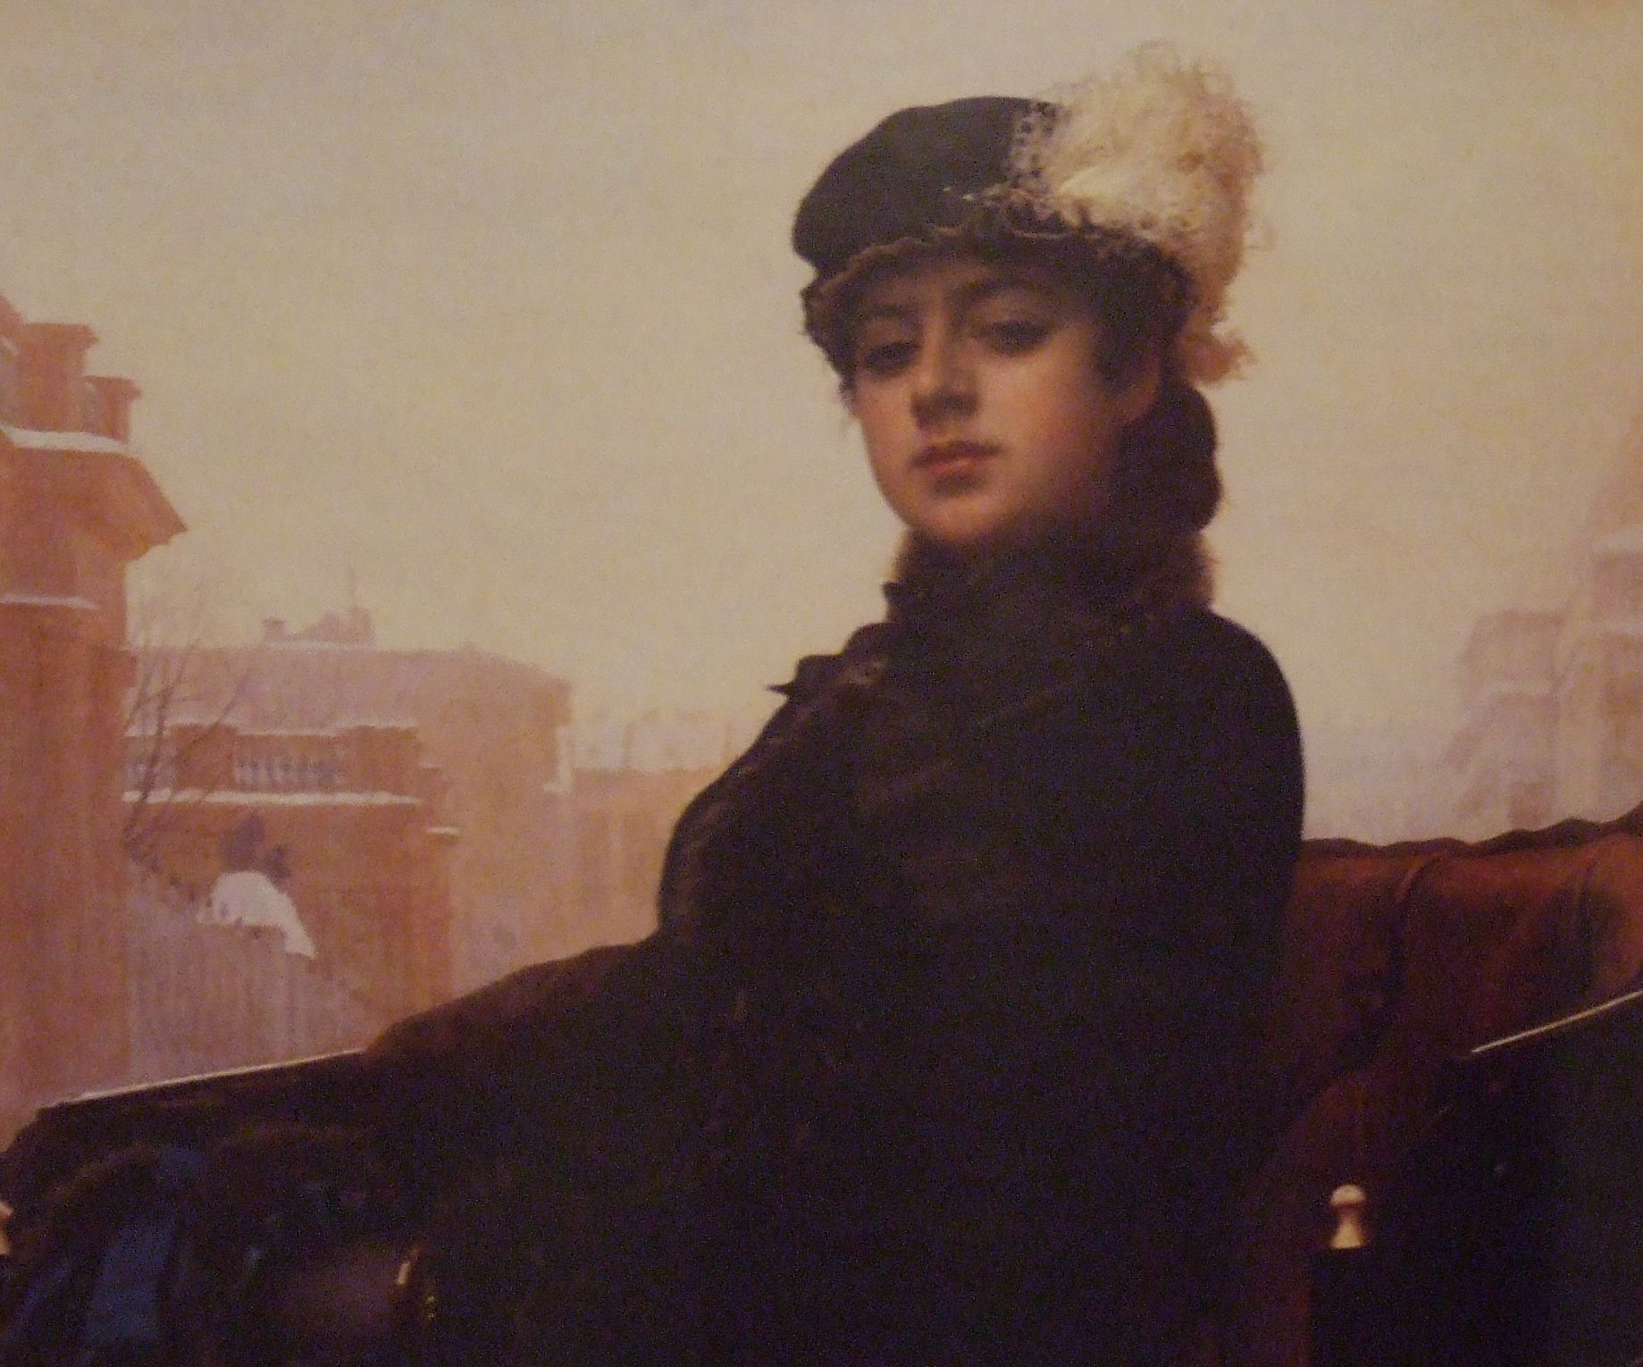
Иван Крамской «Неизвестная»

Slide 28
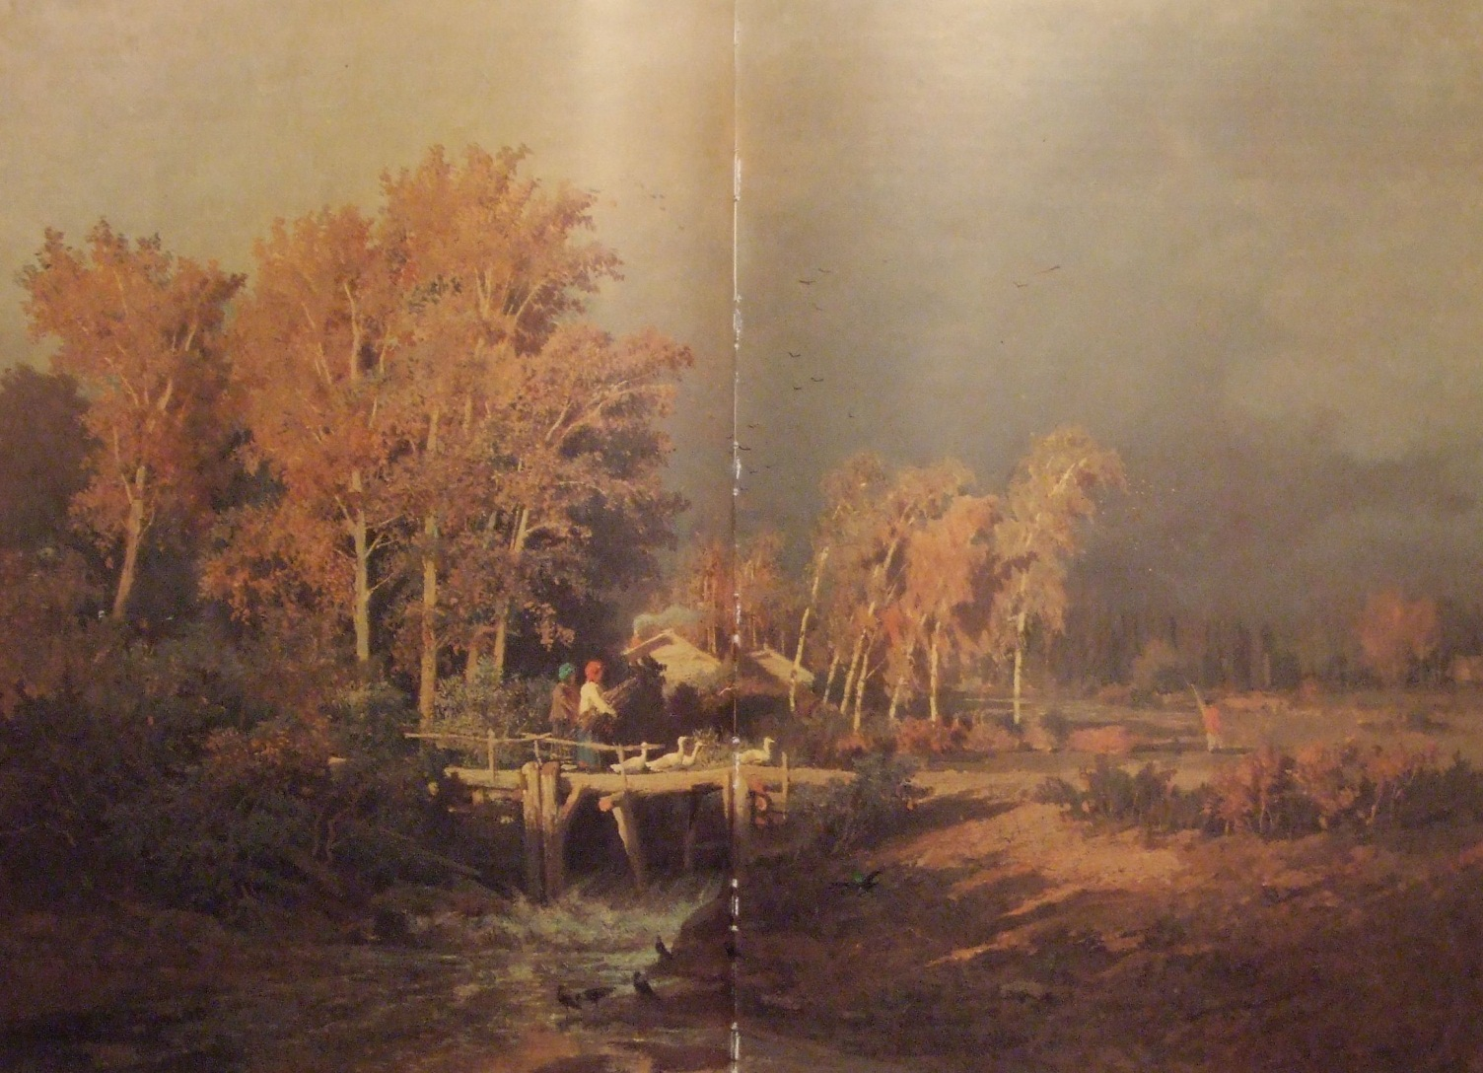
Федор Васильев «Перед дождем»

Slide 29
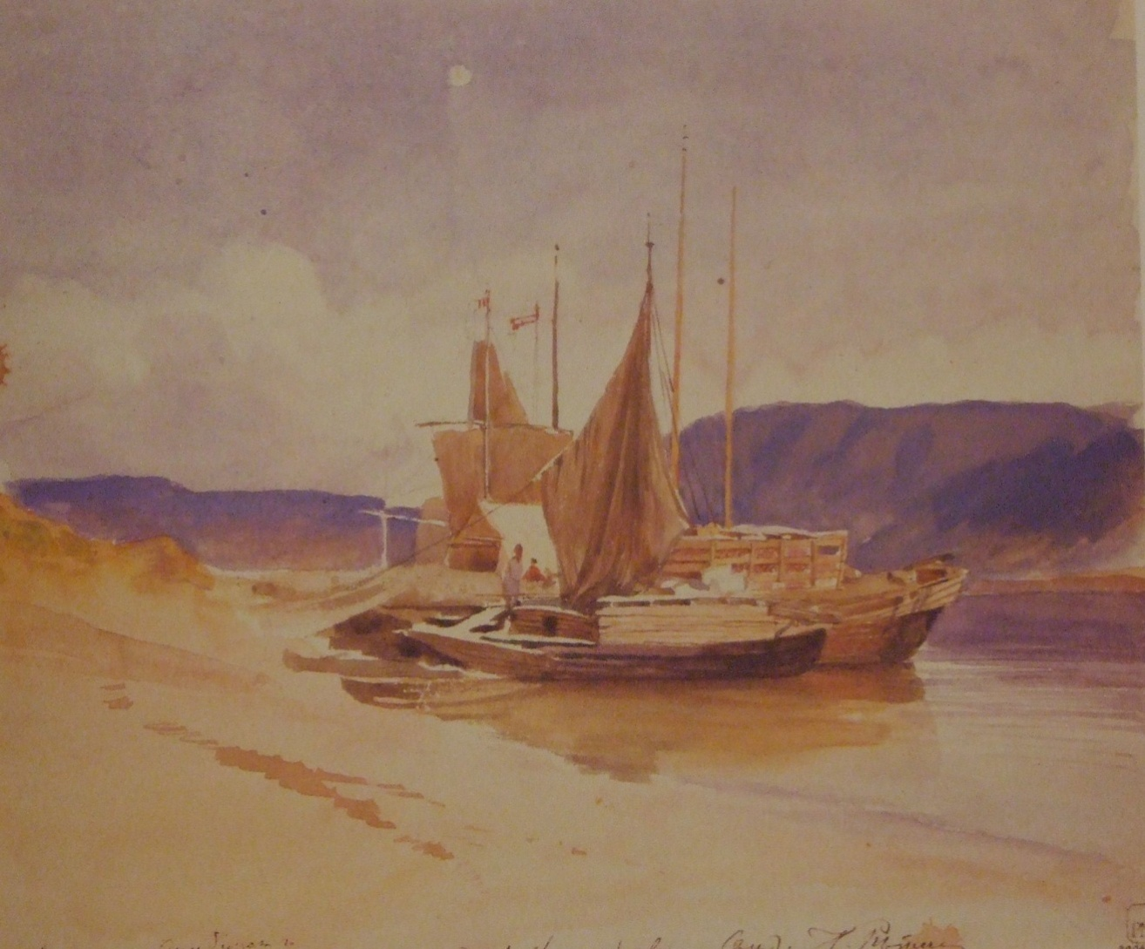
Федор Васильев «Барки у берега»

Slide 30
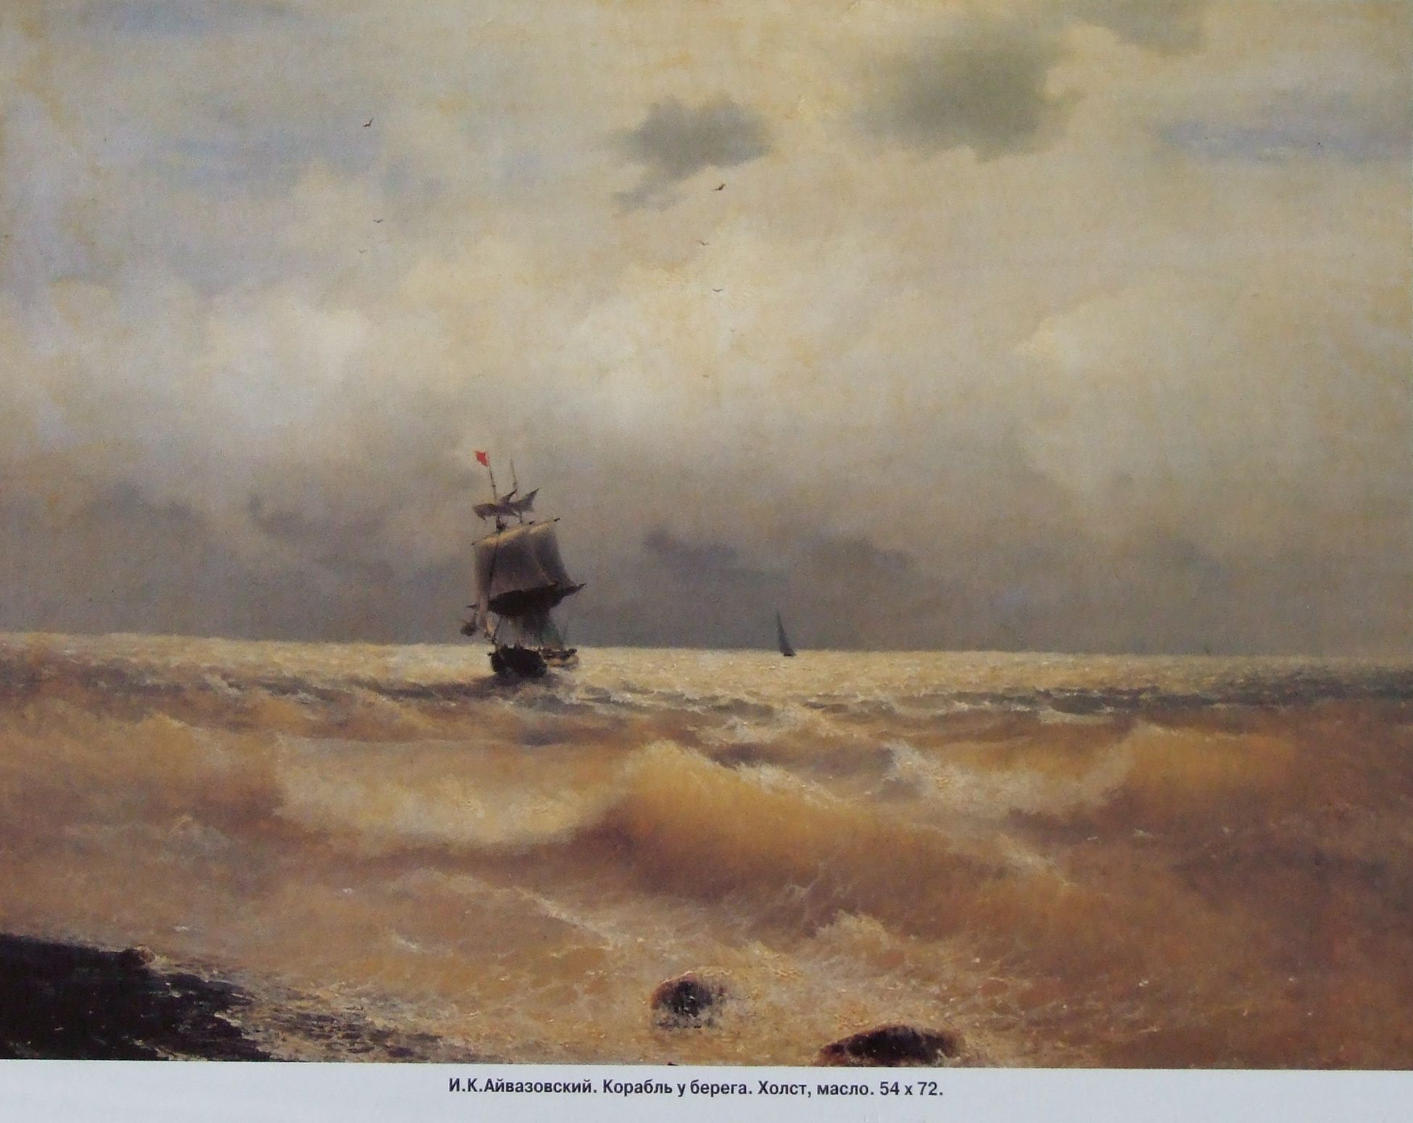
И.Айвазовский «Корабль у берега»

Slide 31
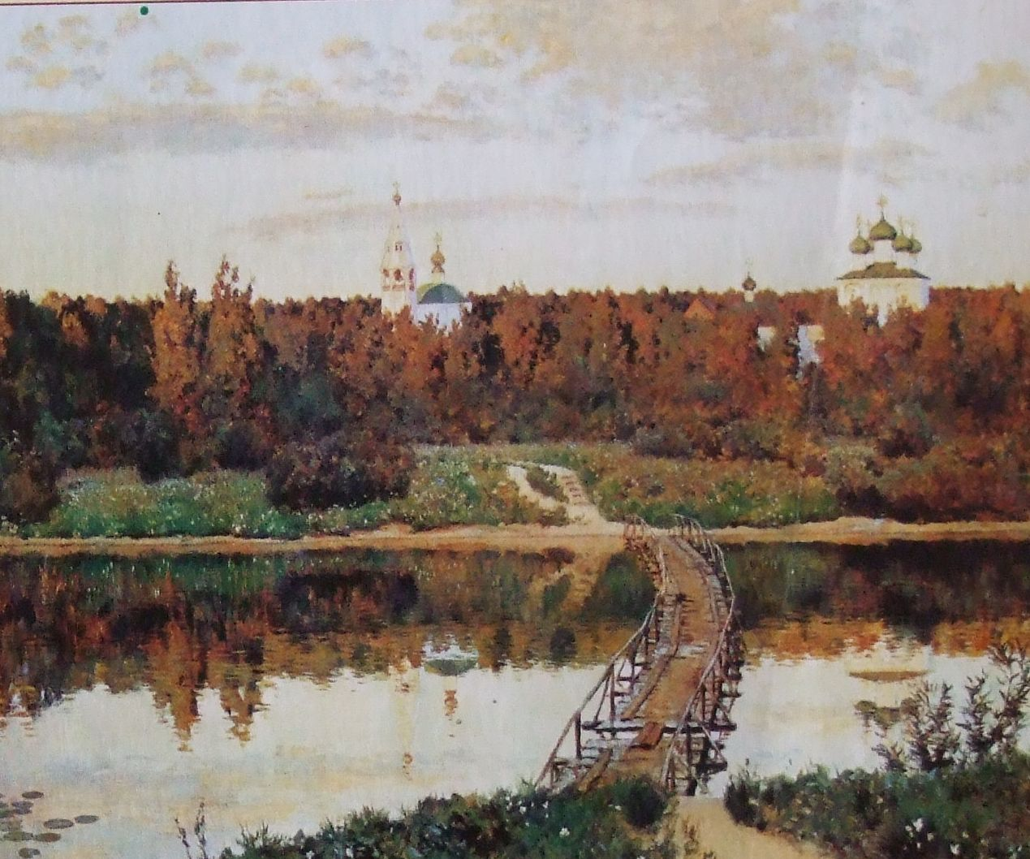
Исаак Левитан «Тихая обитель»

Slide 32
Подведем итоги!
Как же мы можем передать пространство, глубину, плановость в пейзаже?

Slide 33
Без воздуха нет пейзажа, сколько березок или елей ни сажай, что ни придумывай, если воздух не напишешь, - значит, пейзаж - дрянь
Александр Саврасов

